Slide 1
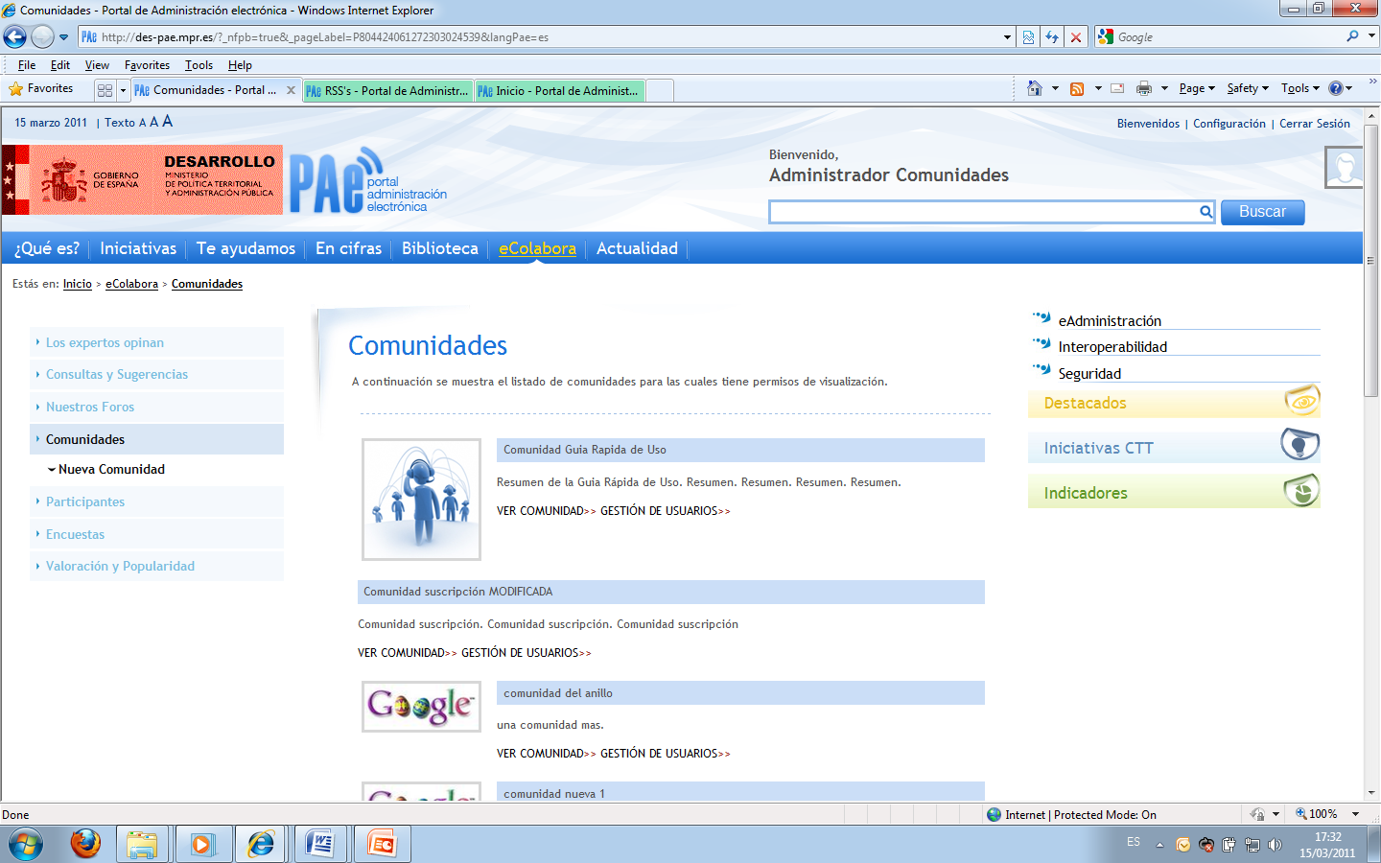
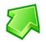
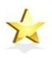
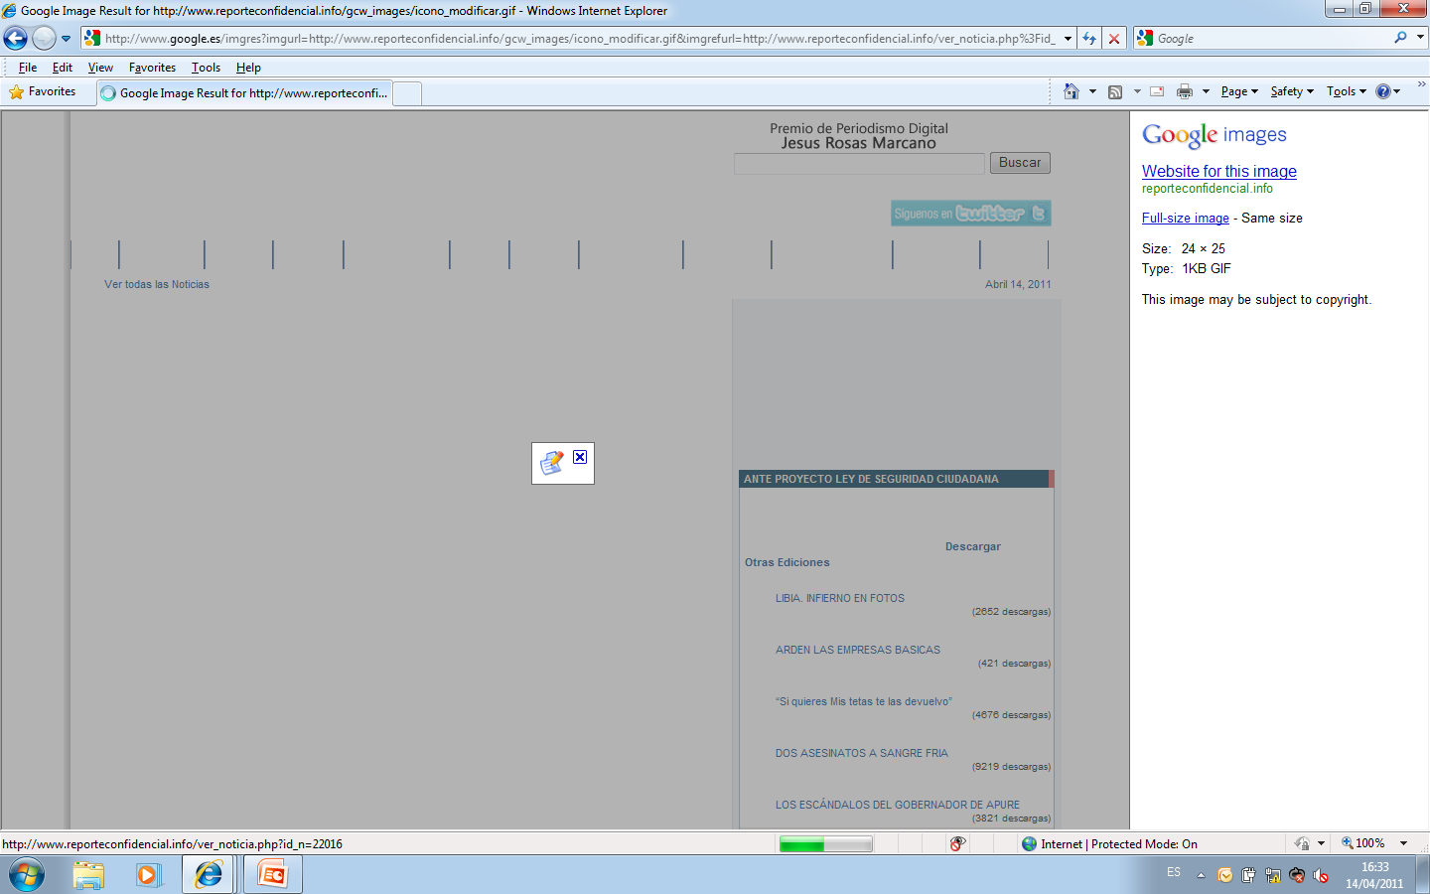
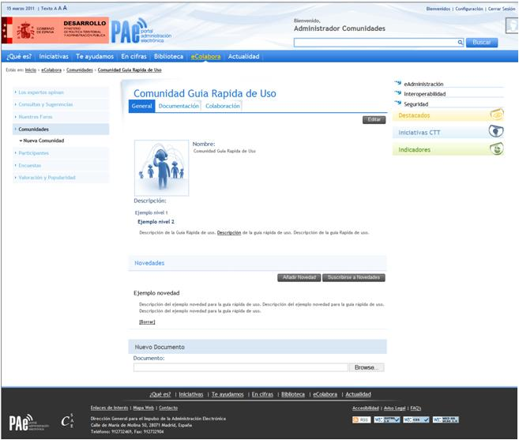
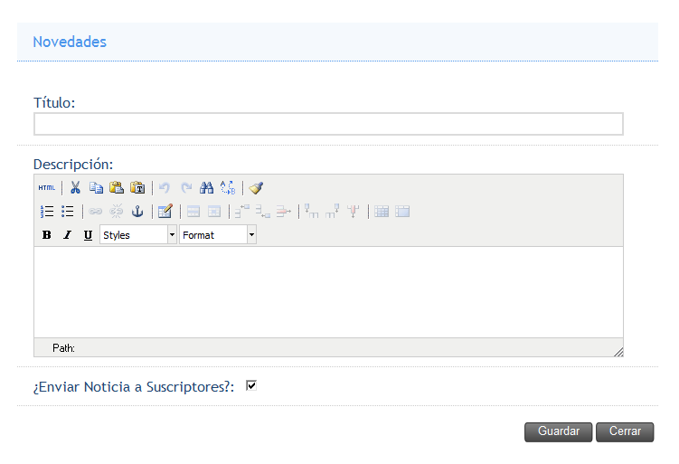
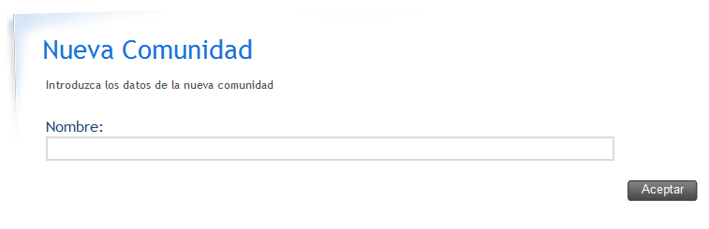
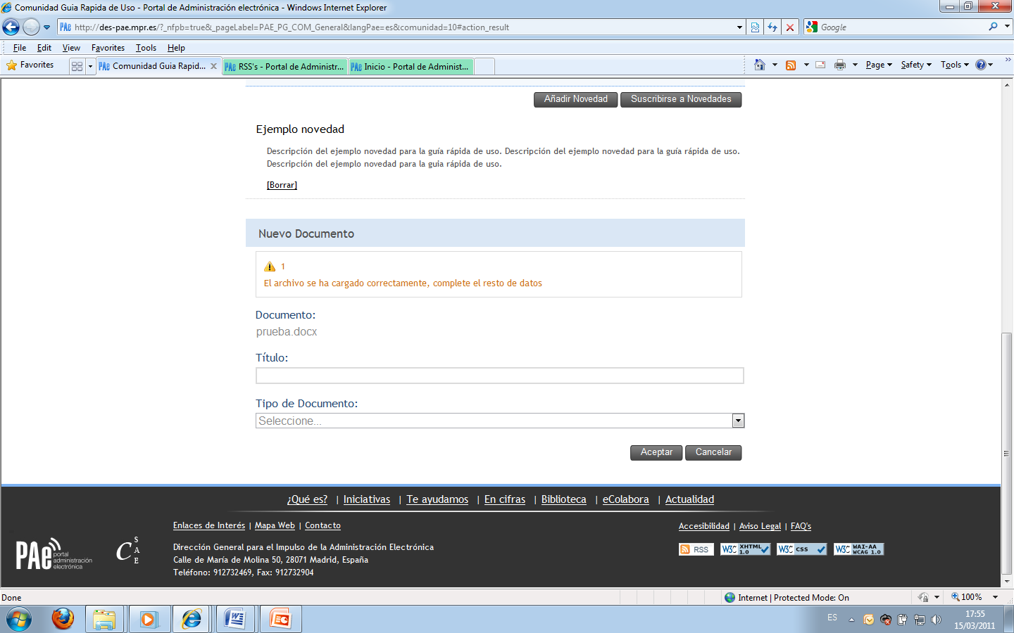
Qué es una Comunidad?
Comunidades…
… compartir conocimientos, noticias y documentación entre agrupaciones de usuarios en torno a un tema determinado.
Pestaña General: Muestra título, descripción y novedades. Pestaña pública.
Pestaña Documentación: Repositorio de descargas utilizado para compartir diferentes tipos de archivos y documentos por los usuarios colaboradores de la comunidad. Pestaña privada (permisos gestionados por el Administrador de la comunidad)
Pestaña Colaboración: Foros de discusión asociados a la comunidad. Pestaña de acceso privado.
… existen tres tipos de usuarios: Administradores, Colaboradores y usuarios de consulta.
Administradores, tendrán acceso a la edición de contenido en la comunidad así como a la gestión de usuarios.
Colaboradores, con acceso a la consulta y edición de todos los contenidos en la comunidad
Consulta, con permisos para visualizar las pestañas privadas de la comunidad y posibilidad de participar en el foro asociado a la misma
Acceso a la Administración de la Comunidad:
A través del enlace ‘GESTIÓN DE USUARIOS’ se podrá gestionar los usuarios administradores colaboradores y usuarios de consulta de la comunidad, así como la publicación de la misma. Los usuarios de las comunidades serán usuarios registrados del portal que tengan marcado el check ‘Dar permiso para publicar sus datos en el Directorio de Participantes’
Acceso al detalle de la Comunidad:
A través del enlace ‘VER COMUNIDAD’ se podrá acceder al detalle de la comunidad.
Crear una nueva Comunidad:
A solicitud de un usuario, el Administrador general de Comunidades, crea una nueva comunidad.
Se accede a la funcionalidad a través del Menú → Colabora → Comunidades → Nueva Comunidad.
Es en este punto donde se define el alias a través del cual se configurará la URL amigable de acceso y se asignará inicialmente como título. El título podrá ser cambiado a través de la edición de la misma.
NOTA: El alias de la comunidad debe ser una cadena entre 3 y 16 caracteres (letras o números), siempre comenzando con una letra.
Editar una Comunidad:
Para los usuarios con permisos de edición – gestionados por el administrador de la comunidad –, se podrá editar el contenido de la pestaña general, incluir / eliminar novedades, incluir documentos en la pestaña Documentación así como también nuevas discusiones.
Añadir una novedad a una Comunidad:
A través de la pestaña general de una Comunidad, los perfiles Administradores y Colaboradores podrán publicar las novedades que se consideren oportunas. Se podrá definir un título y su descripción. Ambos campos serán visibles en la pestaña general. Estas novedades, en su creación, permitirán seleccionar la opción de que sea enviable a través del proceso general de envío de novedades de comunidades a los usuarios suscritos.
Acceso a una Comunidad:
Una vez dada de alta la comunidad, se accederá a la misma a través del listado de comunidades: Menú → Colabora → Comunidades, También se podrá acceder a través del buscador general / avanzado
Incluir documentos e imágenes para su uso en el contenido de una comunidad:
En la parte inferior de la pestaña general se encuentra un formulario para la incorporación de imágenes y documentos que puedan ser utilizados en los contenidos de la parte superior (descripción) a través de enlaces. Es en este formulario donde se podrá incorporar el Logo (marcando como categoría ‘Imagen’) para poder ser seleccionado posteriormente a través de la Edición de la Comunidad.
Utilizando el botón Examinar, podremos seleccionar la imagen o documento a incluir. Si el documento se carga correctamente, se mostrará un formulario que nos permitirá incluir un título y una descripción y definir el tipo – si es un documento o bien se trata de una imagen –.

Slide 2
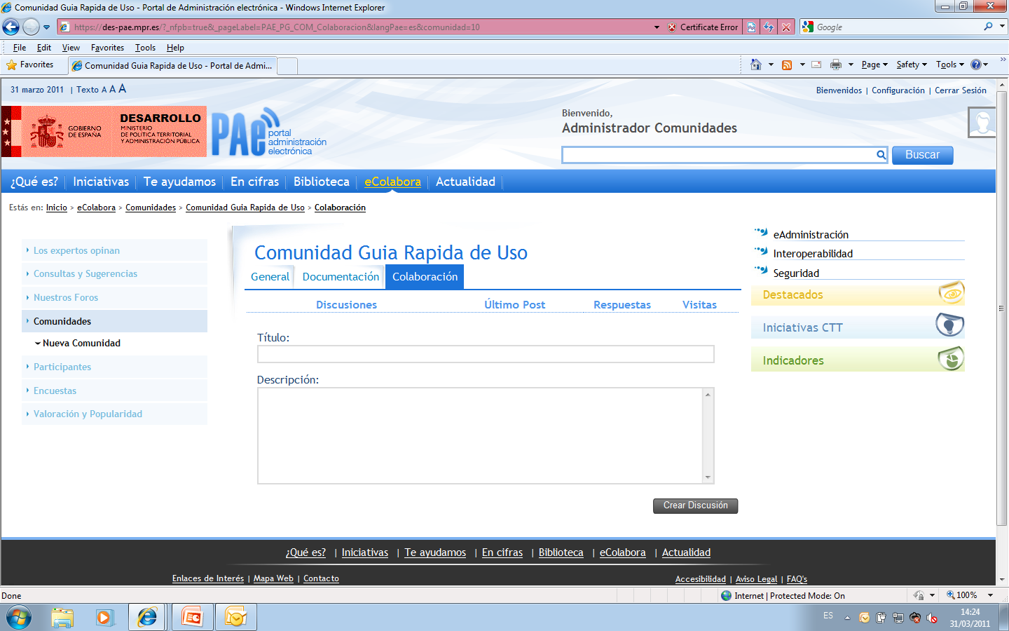
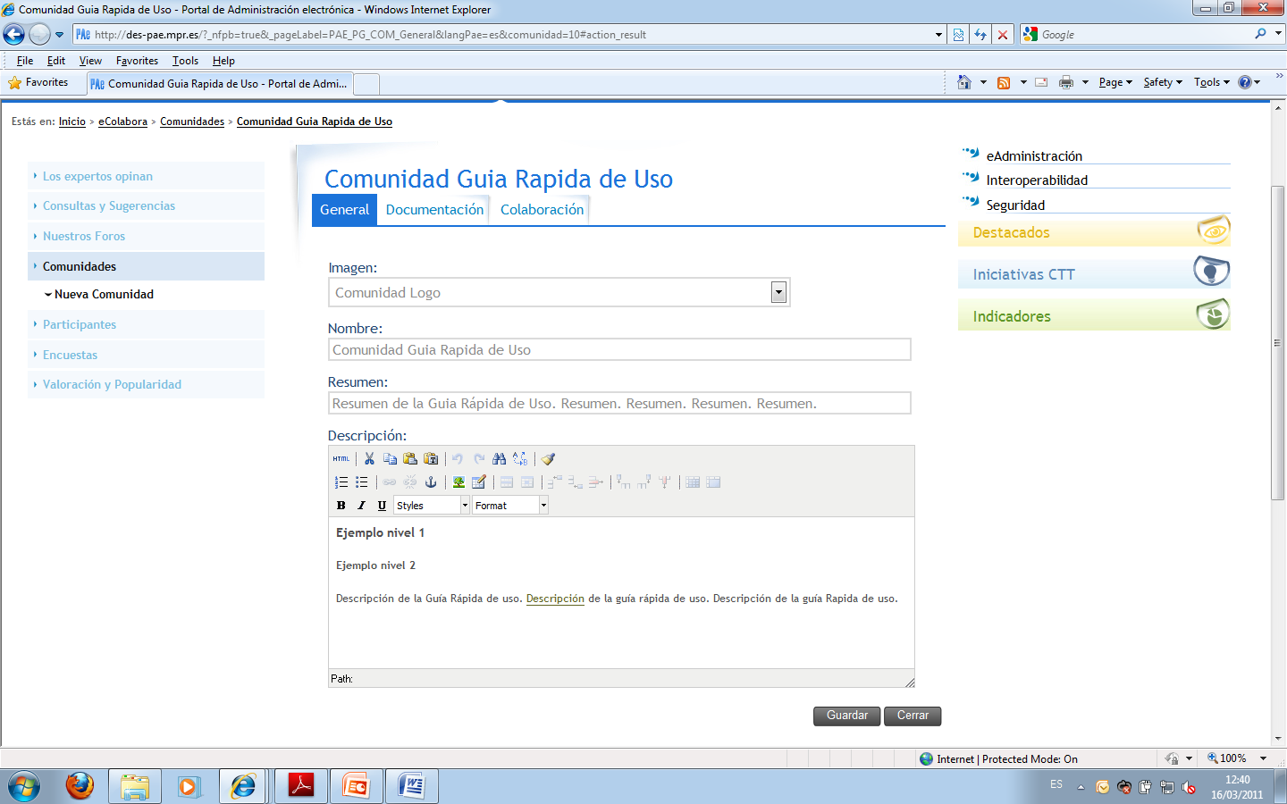
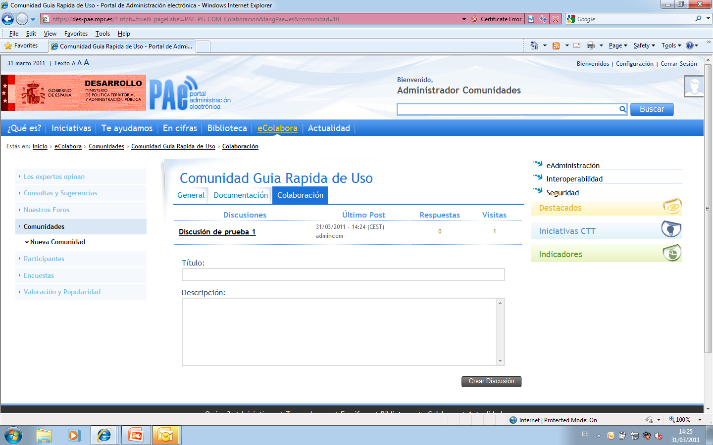
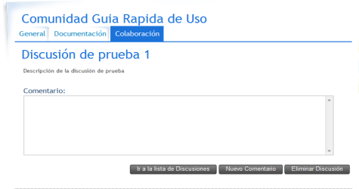
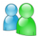
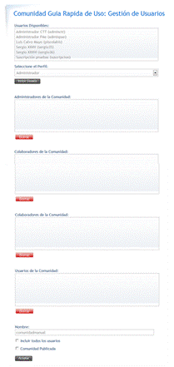
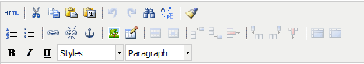
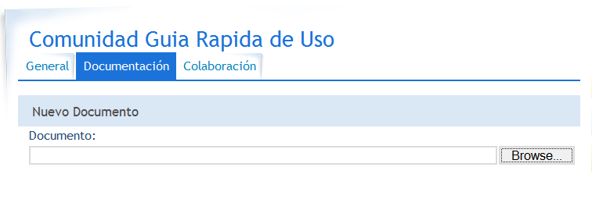
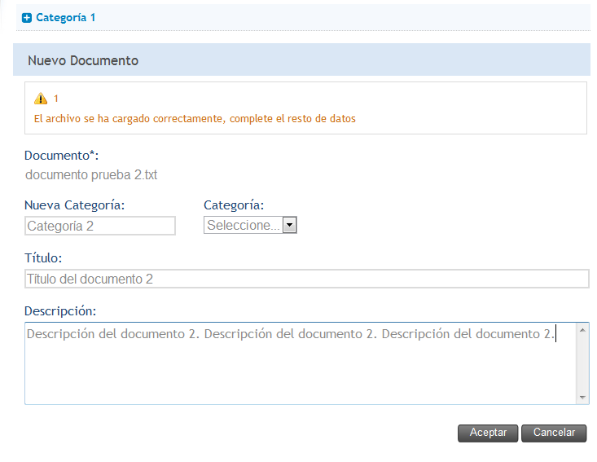
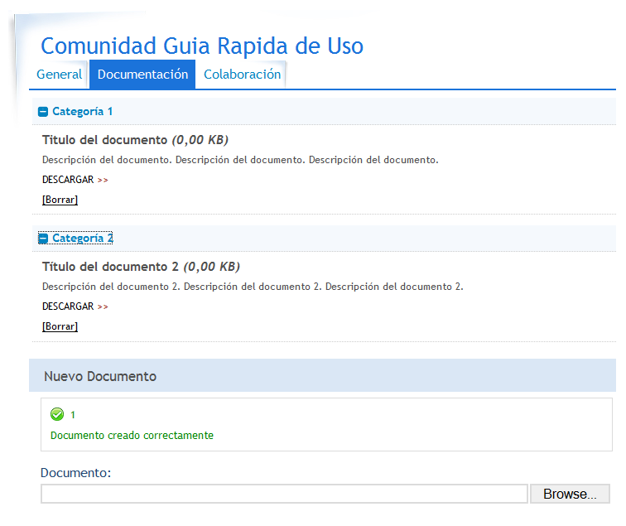
Pestaña General (Modo edición)
Edición de logo, título y descripción
Área de Descarga
Colaboración
Gestión de usuarios
Incluir el logo de la comunidad
Una vez incluida la imagen del logo a través del formulario descrito anteriormente, se podrá seleccionar a través de un combo donde estarán disponibles las imágenes incluidas, el logo de la comunidad. Se hará efectivo y visible al guardar los cambios. En el combo se mostrarán los títulos de las imágenes que se hayan incluido a través del formulario en la pestaña general.
Incluir Discusiones y Comentarios en un Foro
A través de esta pestaña ‘Documentación’ , los usuarios con permisos de colaboración o administración, podrán adjuntar documentación que sólo estará visible para los usuarios con permisos para ver dicha pestaña.
Se podrán subir documentos asociados a una categoría. Las categorías serán definidas por los usuarios, haciendo uso del campo ‘Nueva Categoría’ para el primer documento asociado a dicha categoría. Una vez generada la categoría, ésta estará disponible a través del combo ‘Categoría’. Las categorías serán propiedad de la comunidad.
Edición Nombre, Resumen y Descripción
El nombre y el resumen de la comunidad podrán ser editados a través de los campos de texto libre disponibles para ello.
Para la edición de la descripción podrán utilizarse las imágenes incluidas a través del formulario como parte del contenido. Permitirá definir anclas (a través de un nombre) en diferentes partes del contenido así como también podrán incluirse enlaces externos o a anclas definidas (podrán seleccionarse de un combo).
Gestión de usuarios propia por iniciativa
Como se ha indicado anteriormente los usuarios posibles en un comunidad serán: Administradores, Colaboradores y usuarios de consulta.
El/Los Administradores de la Comunidad podrán seleccionar qué usuarios del portal son los Administradores, Colaboradores y usuarios de Consulta de su Comunidad (seleccionando el usuario, eligiendo el perfil y pulsando en el botón ‘Incluir Usuario’).
NOTA: Sólo serán seleccionables como usuarios de una iniciativa aquellos que hayan dado permiso para publicar su información en el Directorio de Participantes en el momento de su registro. Este parámetro podrá ser modificado a través de la Configuración de usuario situada en la cabecera para un usuario registrado.
URLs amigables
A través de esta pantalla se podrán gestionar también el alias que se utilizara para las URLs amigables de la Comunidad. La URL de acceso a la misma será:
http://administracionelectronica.gob.es/es/comunidad/alias
Publicación de la comunidad
El proceso de publicación de la comunidad se gestionará también a través de esta pestaña. Permitirá publicar la iniciativa para que sea visible a través del listado para todos los usuarios – incluido los anónimos (sólo acceso pestaña general) – así como para el buscador general. Una vez se accede a la iniciativa (pestaña general) el acceso al resto de pestañas se hará según se haya definido en la gestión de usuarios.
Inclusión imágenes
A través del icono imagen, se podrá seleccionar cualquiera de las imágenes incluidas a través del formulario de la pestaña general.
Definición de anclas
A través del icono ancla, se podrán definir el número de anclas que se considere a través de un nombre, para después poder enlazarlas.
Enlaces
A través del icono enlace, se podrán definir enlaces externos a través de una URL, o bien enlazar las anclas creadas a través de un combo , donde estarán todas las definidas hasta ese momento.
Incluir documentos categorizados
A través de esta pestaña ‘Documentación’ , los usuarios con permisos de colaboración o administración, podrán adjuntar documentación que sólo estará visible para los usuarios con permisos para ver dicha pestaña.
Se podrán subir documentos asociados a una categoría. Las categorías serán definidas por los usuarios, haciendo uso del campo ‘Nueva Categoría’ para el primer documento asociado a dicha categoría. Una vez generada la categoría, ésta estará disponible a través del combo ‘Categoría’. Las categorías serán independientes para cada comunidad.

